Slide 1


Java Socket Programming
숫자 야구 게임
정석현,서유리,오문석

Slide 2
선정 이유 및 초기 개발 목표
선정 이유
초기 개발 목표
- 약 1달간 배운 다양한 알고리즘, 프로그램 구현 방식을 적용해볼 수 있는 최적화된 프로그램이라고 생각.
-소요기간
20.06.12~20.06.19(7일)
- 서버를 통해 클라이언트가 게임 접속.
- 채팅창 구현하여 다중 유저가 자유로운 채팅 가능
- 서버의 게임 진행으로 다중 유저가 함께 게임 플레이 가능

Slide 3
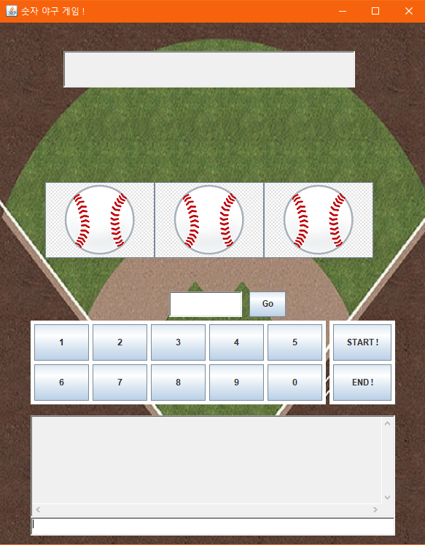
프로그래밍 순서
서버와 클라이언트가 서로 접속할 수 있게 소켓 프로그래밍
클라이언트 접속 후 Start 버튼 클릭 시, 랜덤한 4자리 숫자 서버측에서 생성
클라이언트가 버튼을 통해 숫자를 String 타입으로 입력받음
String.charAt() 를 통해 숫자를 char로 변환 후 서버, 클라이언트 숫자 비교
숫자에 따라 Ball,Strike 카운트
결과 표시 및 결과에 따른 화면 표시 설정

Slide 4
게임 룰
랜덤한 4자리 숫자를 서버에서 지정한다
클라이언트 접속 시 게임 시작
랜덤 지정된 숫자에서 같은 숫자를 맞추면 Ball, 자리까지 맞추면 Strike.
20회 제한, 4 Strike시 게임종료

Slide 5
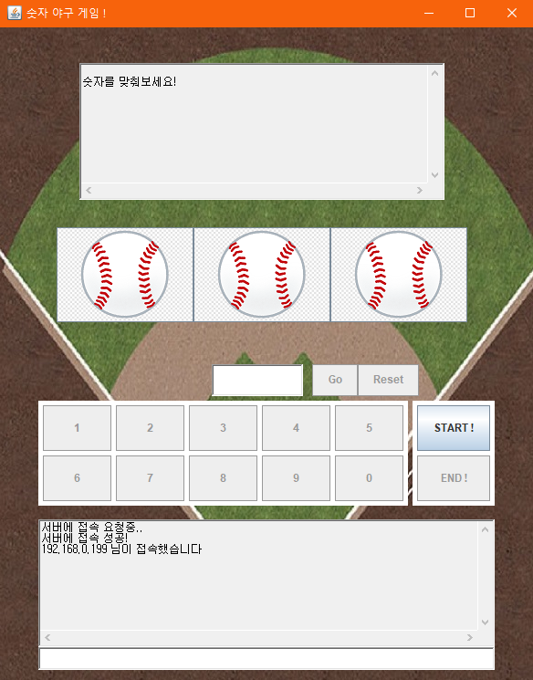
UI 설명
초기 화면
Start 버튼 클릭 전, 모든 버튼 SetEnabled(false)로 클릭 불가
Start 버튼 클릭 시 게임 시작 가능
하단 채팅 창에 접속 IP 표시

Slide 6
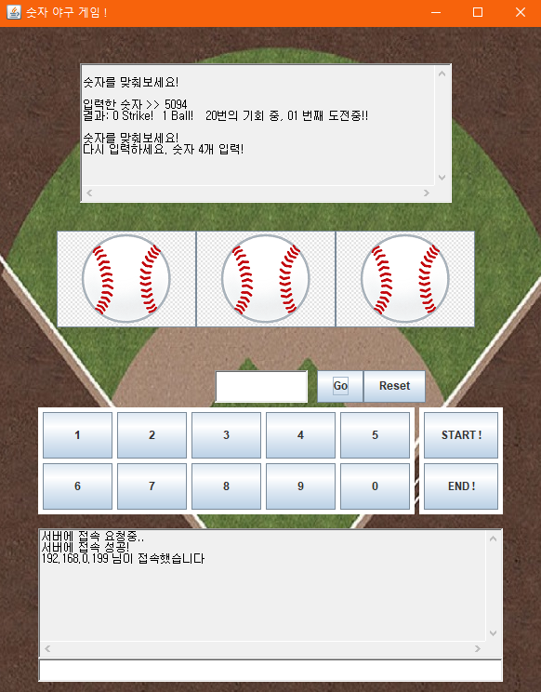
UI 설명
게임 진행
숫자 패드를 통해 4자리 숫자와 Go 버튼 클릭시 게임 진행
상단의 결과 표시 패널에 Strike와 Ball 상황 표시
Reset 버튼으로 입력할 숫자 초기화 가능

Slide 7
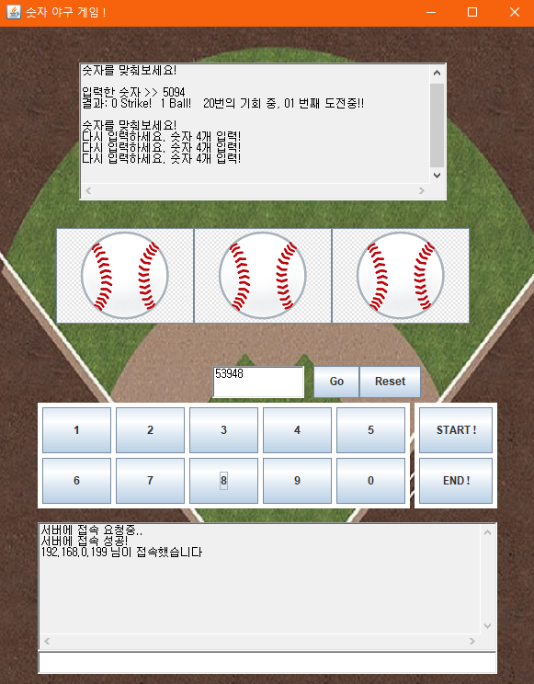
UI 설명
게임 진행
4자리 숫자가 아닌, 3자리 혹은 5자리 숫자를 입력했을 때, 상단 표시창에 다시 입력 메시지 표시

Slide 8
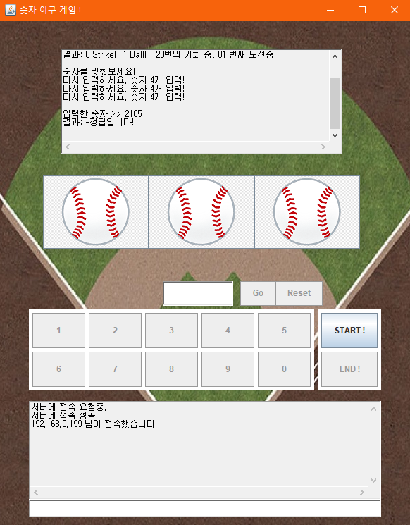
UI 설명
정답 시
- 모든 버튼이 다시 SetEnabled(false) 상태가 되며, 정답 멘트와 함께게임 종료

Slide 9
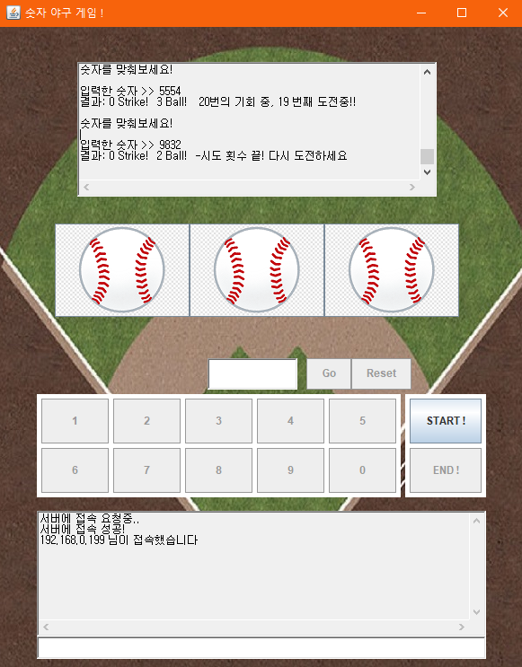
UI 설명
횟수 초과시
정답시와 마찬가지로 시도 횟수가 초과되었다는 메시지와 함께 모든 버튼이 다시 SetEnabled(false) 상태가 되며, 게임 종료

Slide 10
게임 개발 상태 및 후기
게임 개발 상태
후기
- 멀티 스레드를 사용하여 채팅 구현 및 멀티 유저가 함께 게임하는 모습을 그렸으나 단일 유저 게임 구현에 그침
- 표현해야 할 부분이 많아 다중 스레드를 초기부터 사용했어야 했음
- 프로그래밍을 시작하기 전 프로그래밍의 밑그림 밑 방안을 추상적으로 생각한 후 그림에 맞게 코드를 짜는 것이 중요
- 조금만 더 노력한다면 멀티 유저가 즐길 수 있는 게임 구현이 가능할 것 같음

